Slide 1



Análisis de Redes Sociales
Caso #CoronaVirus
Roberto Esteves

Slide 2

Iguana Valley

Slide 3

Roberto Esteves
Gerente de Innovación en Eclipdata
Sub director de la SEE Núcleo del Guayas
SMCP – POCP – IMCP – DTCP
Design Thinking ESAN – IBM - PLATZI – Casa Grande – Wakeup Brain
Director WakeUp Brain Academy Ecuador
Data Science certificado IBM, SEE, Platzi
Fellow AI Saturday
Instructor ODM Innovación y Tecnología
Marketing Digital INDEG – TEC Monterrey – IDE

Slide 4

¿ Qué es Ciencia de Datos ?
Análisis de Redes Sociales. Caso #CoronaVirus
La ciencia de datos es un campo interdisciplinario que utiliza métodos, procesos, algoritmos y sistemas científicos para extraer valor de los datos.
Los científicos de datos combinan una variedad de habilidades, entre ellas estadísticas, informática y conocimiento empresarial, para analizar datos recopilados de la web, de teléfonos inteligentes, de clientes, sensores y otras fuentes.
La ciencia de datos revela tendencias y genera información que las empresas pueden utilizar para tomar mejores decisiones y crear productos y servicios más innovadores. Los datos son el cimiento de la innovación, pero su valor proviene de la información que los científicos pueden extraer y luego utilizar a partir de los mismos.
https://www.oracle.com/mx/data-science/what-is-data-science.html
| Guayaquil 2020

Slide 5
Desafíos
Análisis de Redes Sociales. Caso #CoronaVirus
A pesar de la promesa de la ciencia de datos y las grandes inversiones en equipos de ciencia de datos, muchas empresas no se percatan del valor total de sus datos.
Los científicos de datos no pueden trabajar de forma eficiente. Debido a que el acceso a los datos lo debe otorgar un administrador de Tecnología Informática, los científicos de datos a menudo tienen una larga espera por los datos y los recursos que necesitan para analizarlos. Una vez que tengan acceso, el equipo de ciencia de datos podría analizar los datos a través de varias herramientas posiblemente incompatibles. Por ejemplo, un científico podría desarrollar un modelo utilizando el lenguaje R, pero la aplicación en la que se usará está escrita en un lenguaje distinto. Es por eso que la implementación de modelos en aplicaciones útiles puede tomar desde semanas hasta incluso meses.
https://www.oracle.com/mx/data-science/what-is-data-science.html
| Guayaquil 2020

Slide 6
Desafíos
Análisis de Redes Sociales. Caso #CoronaVirus
Los administradores de Tecnología Informática dedican demasiado tiempo al soporte. Debido a la proliferación de herramientas de código abierto, la Tecnología Informática tiene una lista cada vez mayor de herramientas para apoyar. Un científico de datos en marketing, por ejemplo, podría usar herramientas distintas a las que usa un científico de datos en finanzas. Los equipos también pueden tener distintos flujos de trabajo, lo que significa que la Tecnología Informática debe reconstruir y actualizar continuamente los entornos.
Los gerentes empresariales se encuentran muy alejados de la ciencia de datos. Los flujos de trabajo de la ciencia de datos no siempre están integrados en los procesos y en los sistemas de toma de decisiones empresariales, lo que dificulta que los gerentes comerciales colaboren de manera inteligente con los científicos de datos. Si no cuentan con una integración mejor, a los gerentes empresariales se les dificulta comprender por qué toma tanto tiempo pasar del prototipo a la producción, y es menos probable que respalden la inversión de proyectos que consideran demasiado lentos.
https://www.oracle.com/mx/data-science/what-is-data-science.html
| Guayaquil 2020

Slide 7
Contexto
Análisis de Redes Sociales. Caso #CoronaVirus
Estamos viviendo una época de cambios en los hábitos, en la forma de ver la vida, en la forma de comunicarnos.
Estamos en medio de una pandemia GLOBAL, por un virus llamada COVID-19 o CORONA VIRUS
En redes sociales, twitter especialmente, vemos que los actores principales se han convertido las cuentas de los dirigentes de nuestro país.
Para esta presentación he seleccionado algunos personajes, sin necesidad que sean los más relevantes o los más activos, que a mi perspectiva están aportando más a las conversaciones en redes sociales.
He seleccionado: la cuenta del Ministerio de Salud, la cuenta del Presidente de la República, la cuenta de la Ministra de Gobierno, las cuentas de los dos Ministros de Salud, la cuenta de la Ministra de Educación, la cuenta del Vicepresidente de la República, la cuenta de Secretaría de Comunicación y la de la Secretaria de Gestión d Riesgos.
En total 9 cuentas.
| Guayaquil 2020

Slide 8


Slide 9
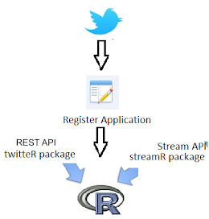

Análisis de Redes Sociales. Caso #CoronaVirus
rtweet
| Guayaquil 2020

Slide 10
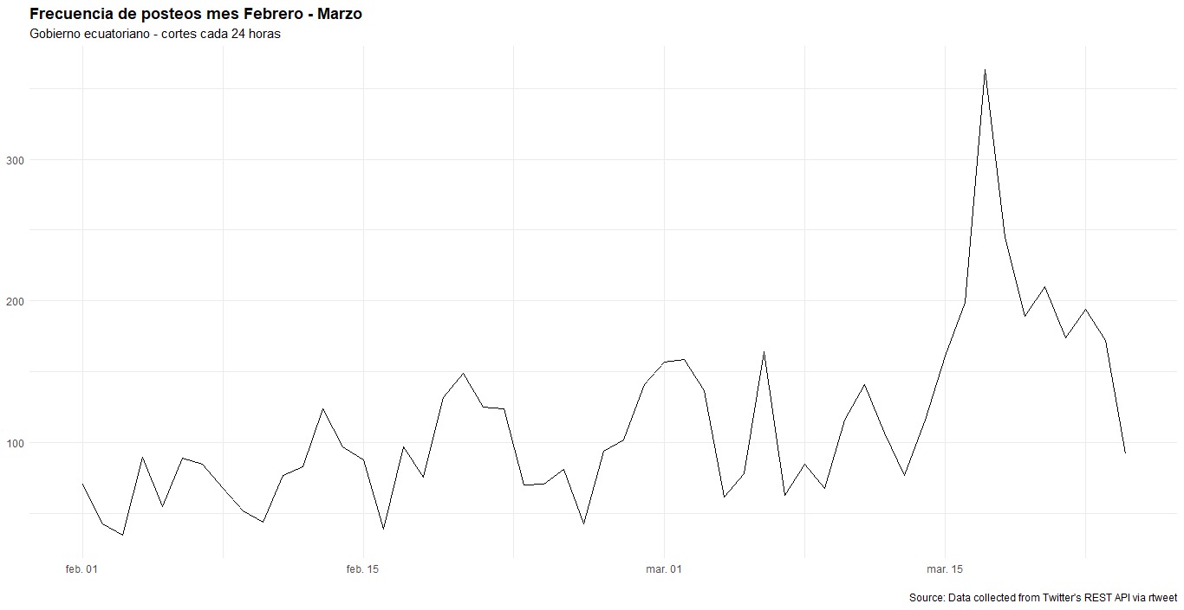
Análisis de Redes Sociales. Caso #CoronaVirus
| Guayaquil 2020

Slide 11
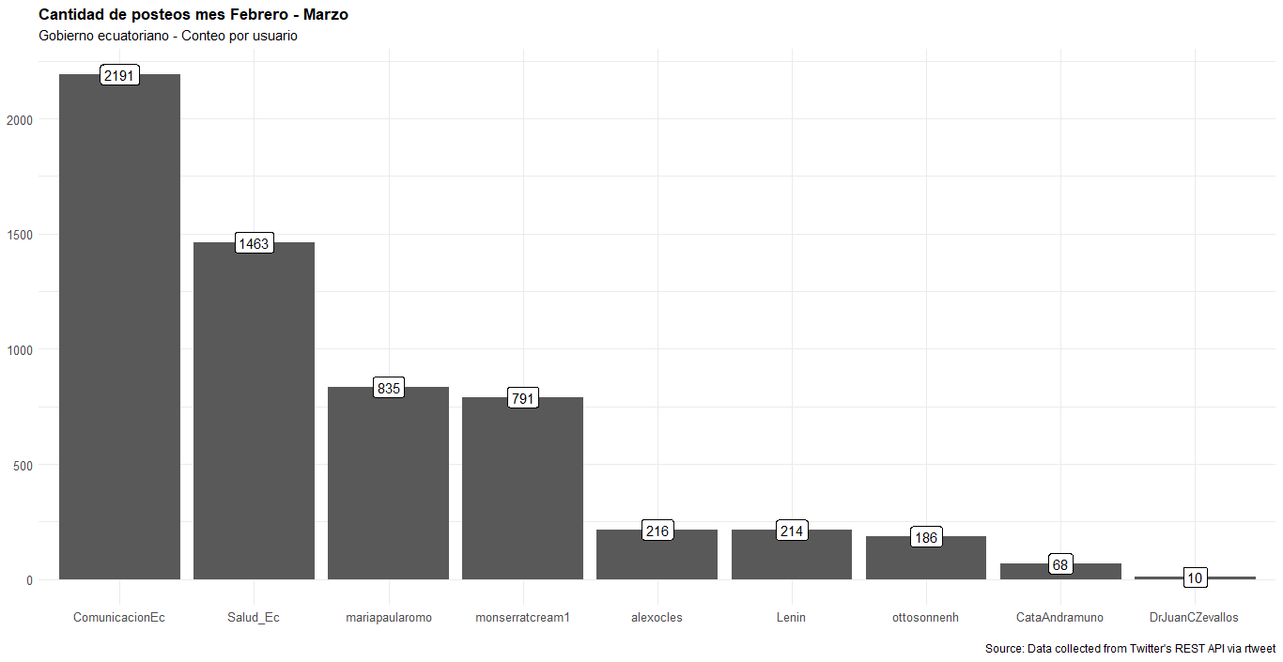
Análisis de Redes Sociales. Caso #CoronaVirus
| Guayaquil 2020

Slide 12
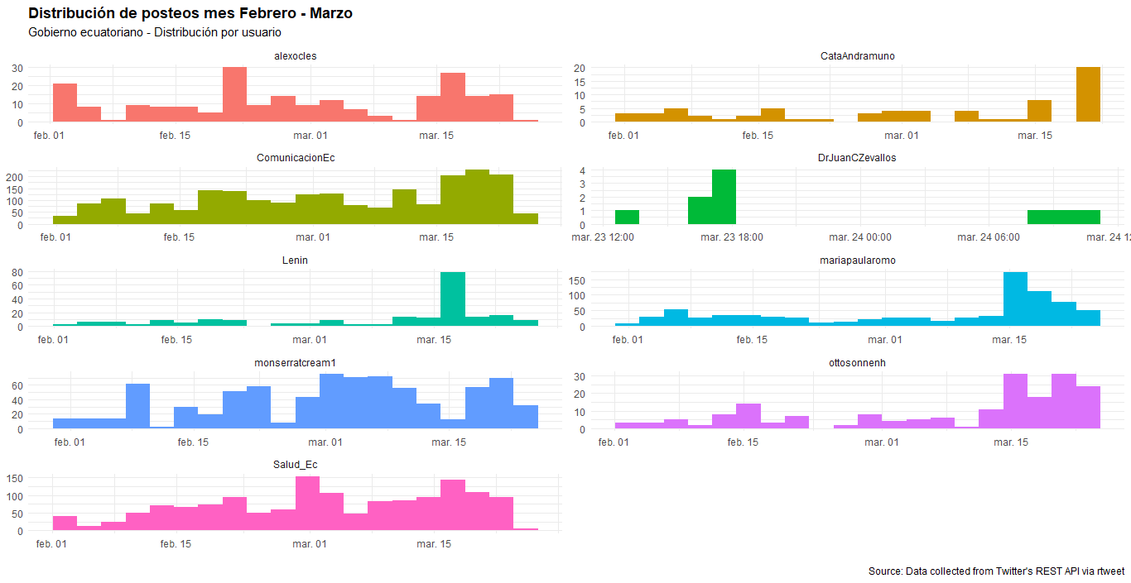
Análisis de Redes Sociales. Caso #CoronaVirus
| Guayaquil 2020

Slide 13
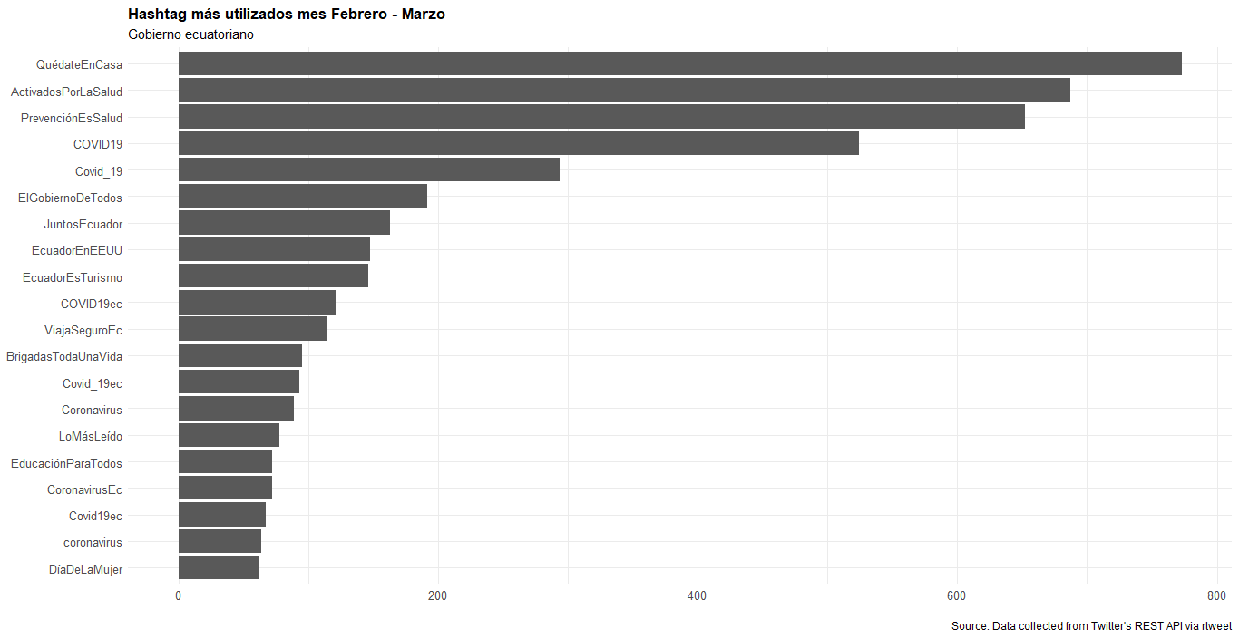
Análisis de Redes Sociales. Caso #CoronaVirus
| Guayaquil 2020

Slide 14

Análisis de Redes Sociales. Caso #CoronaVirus
| Guayaquil 2020

Slide 15
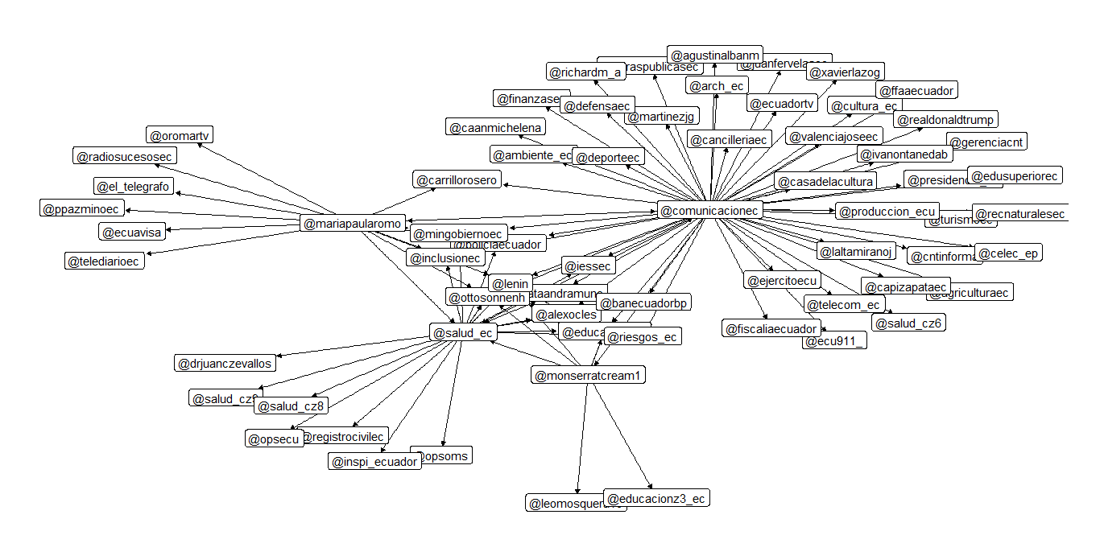
Análisis de Redes Sociales. Caso #CoronaVirus
| Guayaquil 2020

Slide 16
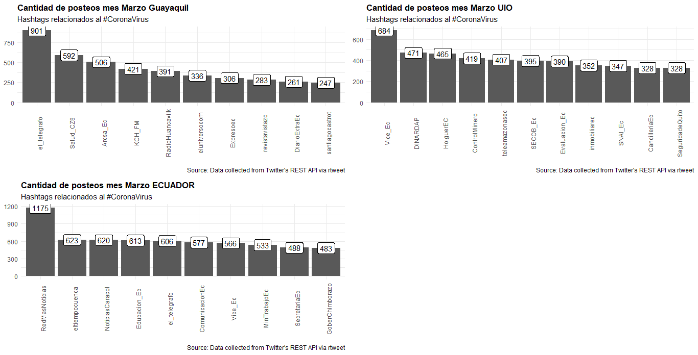
Análisis de Redes Sociales. Caso #CoronaVirus
9 – 22 Marzo
Programa de Data Science | Guayaquil 2019

Slide 17
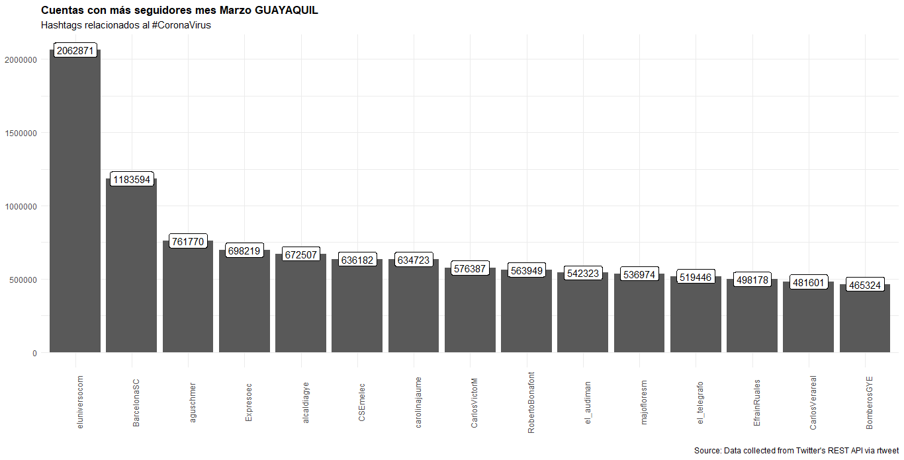
Programemos….
Análisis de Redes Sociales. Caso #CoronaVirus
| Guayaquil 2020

Slide 18

Programemos….
Análisis de Redes Sociales. Caso #CoronaVirus
# tweet más RT
htGYE %>%
filter(!is_retweet) %>%
filter(retweet_count == max(retweet_count)) %>%
select(status_id,created_at,screen_name, retweet_count, followers_count, location, text) %>% View()
| Guayaquil 2020

Slide 19
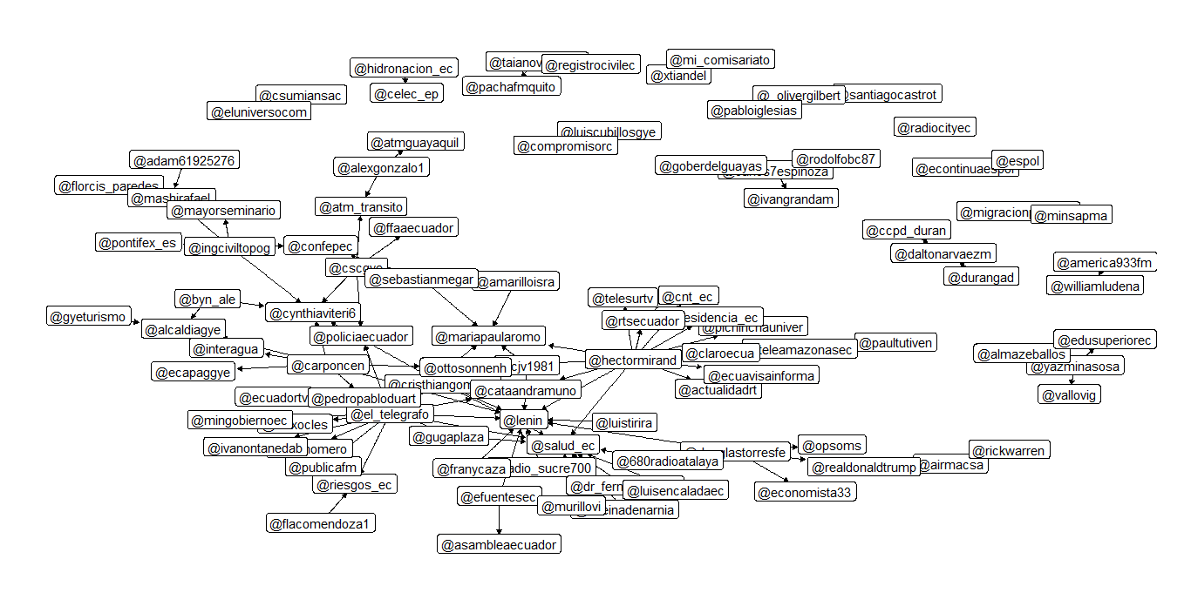
Programemos….
Análisis de Redes Sociales. Caso #CoronaVirus
> 10 menciones
Guayaquil
| Guayaquil 2020

Slide 20
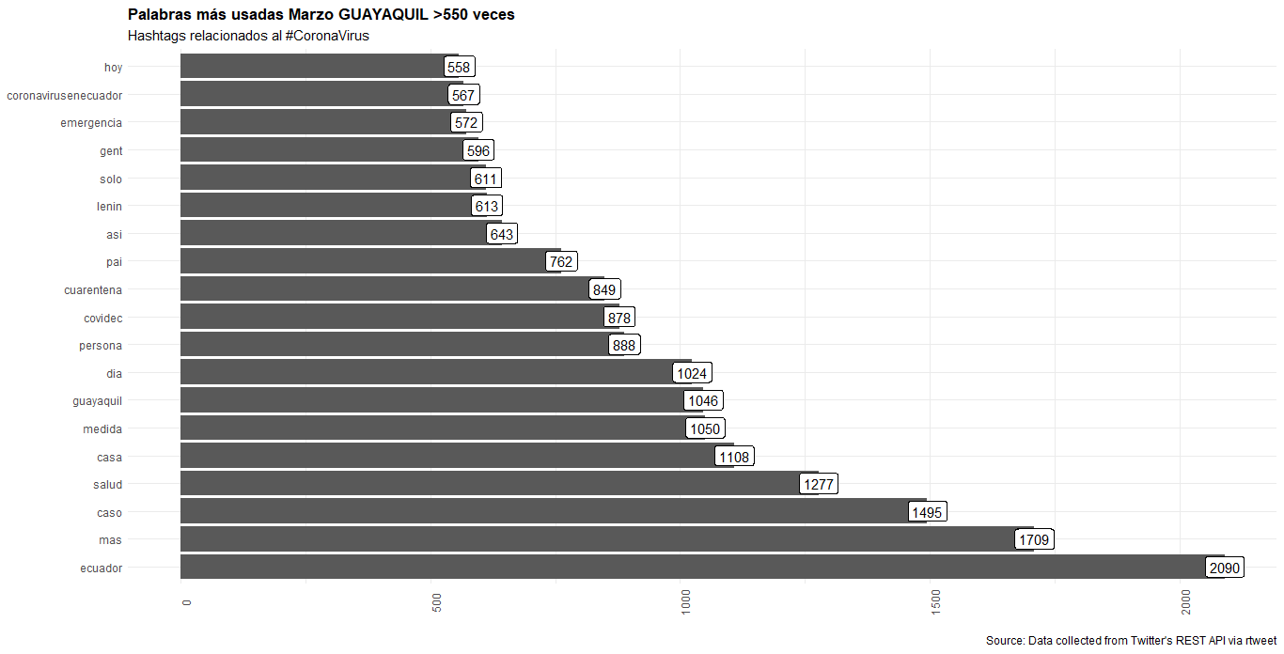
Análisis de Redes Sociales. Caso #CoronaVirus
| Guayaquil 2020

Slide 21
“Topic Modeling – LDA”
Análisis de Redes Sociales. Caso #CoronaVirus
Programa de Data Science | Guayaquil 2019

Slide 22
Análisis de Redes Sociales. Caso #CoronaVirus
#### TOPICOS #####
tweets <- htGYE$text
tweets <- chartr('áéíóúñ','aeioun',tweets) # Quitar las tildes
tweets <- iconv(tweets, to = "ASCII", sub = "")
tweets = gsub("(RT|via)((?:\\b\\W*@\\w+)+)", "", tweets) # Remove the "RT" (retweet) and usernames
tweets = gsub("http.+ |http.+$", " ", tweets) # Remove html links
tweets = gsub("http[[:alnum:]]*", "", tweets)
tweets = gsub("[[:punct:]]", " ", tweets) # Remove punctuation
tweets = gsub("[ |\t]{2,}", " ", tweets) # Remove tabs
tweets = gsub("^ ", "", tweets) # Leading blanks
tweets = gsub(" $", "", tweets) # Lagging blanks
tweets = gsub(" +", " ", tweets) # General spaces
tweets = gsub("[[:cntrl:]]", " ", tweets) # saltos de linea y tabulaciones
tweets = tolower(tweets) #convertimos todo a minúsculas
tweets = removeWords(tweets, words = stopwords("spanish"))
tweets = removePunctuation(tweets)
tweets = removeNumbers(tweets)
tweets = stripWhitespace(tweets)
tweets = unique(tweets)
corpus <- Corpus(VectorSource(tweets))
| Guayaquil 2020

Slide 23
Análisis de Redes Sociales. Caso #CoronaVirus
> Procesado
actual emergencia sanitaria paul granda indico alrededor tramit pueden hacers digitalment
> Original
#Coronavirusecuador: Ante la actual emergencia sanitaria, Paúl Granda indicó que alrededor del 70 % de trámites ya pueden hacerse digitalmente <U+0001F447>
| Guayaquil 2020

Slide 24
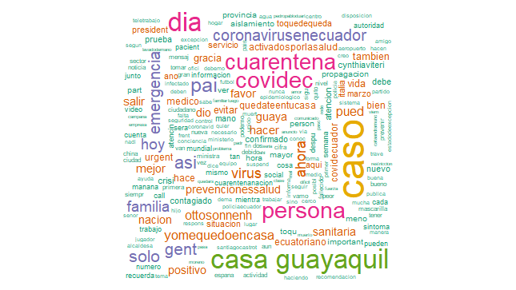
Análisis de Redes Sociales. Caso #CoronaVirus
| Guayaquil 2020

Slide 25
Análisis de Redes Sociales. Caso #CoronaVirus
| Guayaquil 2020

Slide 26
Empecemos…. Programemos
Análisis de Redes Sociales. Caso #CoronaVirus
library(rtweet)
library(tidyverse)
library(lubridate)
library(igraph)
Library(ggprah)
## authenticate via access token
token <- create_token(
app = "DatosTW",
consumer_key = ‘xxxx',
consumer_secret = ‘xxxxxx',
access_token = ‘xxxxxx',
access_secret = ‘xxxxxx')
https://developer.twitter.com/
| Guayaquil 2020

Slide 27
Programemos….
Análisis de Redes Sociales. Caso #CoronaVirus
# Serie de tiempo evolución de tweets
usersTL %>% filter(created_at > '2020/02/01' ) %>%
ts_plot("24 hours") +
ggplot2::theme_minimal() +
ggplot2::theme(plot.title = ggplot2::element_text(face = "bold")) +
ggplot2::labs(
x = NULL, y = NULL,
title = "Frecuencia de posteos mes Febrero - Marzo",
subtitle = "Gobierno ecuatoriano - cortes cada 24 horas",
caption = "\nSource: Data collected from Twitter's REST API via rtweet"
)
| Guayaquil 2020

Slide 28
Programemos….
Análisis de Redes Sociales. Caso #CoronaVirus
#Gobierno
users <- c("Salud_Ec","Lenin","mariapaularomo","monserratcream1","CataAndramuno",
"ottosonnenh","DrJuanCZevallos","ComunicacionEc","alexocles")
usersTL <- get_timeline(users,n=3200)
usersTL <- usersTL %>% mutate(created_at = with_tz(created_at, tz = "America/Bogota") )
saveRDS(usersTL,file = "usersTL.rds")
| Guayaquil 2020

Slide 29
Programemos….
Análisis de Redes Sociales. Caso #CoronaVirus
usersTL %>% group_by(screen_name) %>%
filter(created_at > '2020/02/01' ) %>% summarise(numero_tweets = n()) %>%
arrange(desc(numero_tweets)) %>%
ggplot(aes(reorder(screen_name, -numero_tweets),
numero_tweets,label = numero_tweets))+
geom_bar(stat="identity") +
geom_label()+
theme_minimal() +
theme(plot.title = element_text(face = "bold", size = 13)) +
theme(axis.text = element_text(size=10))+
labs(
x = NULL, y = NULL,
title = "Cantidad de posteos mes Febrero - Marzo",
subtitle = "Gobierno ecuatoriano - Conteo por usuario",
caption = "\nSource: Data collected from Twitter's REST API via rtweet"
)
| Guayaquil 2020

Slide 30
Análisis de Redes Sociales. Caso #CoronaVirus
# HT usados desde Febrero
tweets_tidyGobierno <- usersTL %>% unnest(hashtags)
tweets_tidyGobierno %>% filter(!is.na(hashtags)) %>%
filter(created_at > '2020/02/01' ) %>%
group_by(hashtags) %>% summarise(n=n()) %>% arrange(desc(n)) %>%
head(n=20L) %>%
ggplot(aes(x = reorder(hashtags,n), y = n)) +
geom_col() +
theme_minimal() +
theme(plot.title = element_text(face = "bold", size = 13)) +
theme(axis.text = element_text(size=10))+
labs(
x = NULL, y = NULL,
title = "Hashtag más utilizados mes Febrero - Marzo",
subtitle = "Gobierno ecuatoriano",
caption = "\nSource: Data collected from Twitter's REST API via rtweet"
) +
coord_flip()
| Guayaquil 2020

Slide 31
Análisis de Redes Sociales. Caso #CoronaVirus
#Para crear nubes de palabras
df_grouped <- tweets_tidyGobierno %>% filter(!is.na(hashtags)) %>%
filter(created_at >= '2020/02/01' ) %>%
group_by(hashtags) %>%
summarise(total=n()) %>%
mutate(frecuencia = (total / n()) ) %>%
arrange(desc(frecuencia))
df_grouped %>% filter(total > 20) %>% wordcloud2::wordcloud2()
| Guayaquil 2020

Slide 32
Programemos….
Análisis de Redes Sociales. Caso #CoronaVirus
#Distribución de Tweets por usuario
usersTL %>% filter(created_at > '2020/02/01' ) %>%
ggplot(aes(x =created_at, fill = screen_name)) +
geom_histogram(position = "identity", bins = 20, show.legend = FALSE) +
facet_wrap(~screen_name, ncol = 2,scales="free") +
ggplot2::theme_minimal() +
ggplot2::theme(plot.title = ggplot2::element_text(face = "bold")) +
ggplot2::labs(
x = NULL, y = NULL,
title = "Distribución de posteos mes Febrero - Marzo",
subtitle = "Gobierno ecuatoriano - Distribución por usuario",
caption = "\nSource: Data collected from Twitter's REST API via rtweet"
)
| Guayaquil 2020

Slide 33
Programemos….
Análisis de Redes Sociales. Caso #CoronaVirus
# Grafo de Relaciones
from_to_gobierno <- usersTL %>% filter(created_at >= '2020-02-01 00:00:00') %>%
mutate(menciones=purrr::map(.x=text,
pattern='@\\w+',
.f=str_extract_all)) %>%
select(screen_name,menciones,created_at) %>%
mutate(nombre_usuario=str_to_lower(paste0('@',screen_name))) %>%
unnest(menciones) %>%
unnest(menciones) %>%
mutate(menciones=str_to_lower(menciones)) )
| Guayaquil 2020

Slide 34
Programemos….
Análisis de Redes Sociales. Caso #CoronaVirus
### Agrupo y cuento cuantas interaciones tienen cada par de usuarios ####
grafo <- from_to_gobierno %>% select(nombre_usuario,menciones) %>%
group_by(nombre_usuario,menciones) %>%
summarise(n=n()) %>% arrange(desc(n))
| Guayaquil 2020

Slide 35
Programemos….
Análisis de Redes Sociales. Caso #CoronaVirus
### Aqui selecciono las veces que ha interactuado las cuentas
grafo <- grafo %>% filter(n>9)
#### Creo el grafo ######
BP_graph <-
graph_from_data_frame(d = grafo,directed = TRUE)
## Gráfico Final ###
BP_graph %>%
ggraph() +
geom_edge_link(arrow = arrow(type = "closed", length = unit(1.5, "mm")),
aes(end_cap = label_rect(node2.name))) +
geom_node_label(aes(label = name)) +
theme_graph()
| Guayaquil 2020

Slide 36
Temas relacionados
Análisis de Redes Sociales. Caso #CoronaVirus
Programa de Data Science | Guayaquil 2019

Slide 37
A programar
Análisis de Redes Sociales. Caso #CoronaVirus
#Hashtags
ht <- c("#CoronaVirusecuador","#CODVID19","#Covid_19","#pandemia",
"#EmergenciaSanitaria","#COVID2019","#QuedateEnCasa",
"#ToqueDeQuedaEcuador","#CoronaVirus")
| Guayaquil 2020

Slide 38
A programar
Análisis de Redes Sociales. Caso #CoronaVirus
#Hashtags
ht <- c("#CoronaVirusecuador","#CODVID19","#Covid_19","#pandemia",
"#EmergenciaSanitaria","#COVID2019","#QuedateEnCasa",
"#ToqueDeQuedaEcuador","#CoronaVirus")
coronaGYE <- search_tweets2(ht,n=10000,include_rts=FALSE, lang = "es",
geocode = lookup_coords("Guayaquil,Ecuador"),
retryonratelimit = TRUE)
coronaUIO <- search_tweets2(ht,n=10000,include_rts=FALSE, lang = "es",
geocode = lookup_coords("Quito,Ecuador"),
retryonratelimit = FALSE)
coronaEC <- search_tweets2(ht,n=10000,include_rts=FALSE, lang = "es",
geocode = lookup_coords("Ecuador"),
retryonratelimit = TRUE)
| Guayaquil 2020

Slide 39
Programemos….
Análisis de Redes Sociales. Caso #CoronaVirus
gye <- htGYE %>% group_by(screen_name) %>%
filter(created_at >= '2020/03/01' ) %>% summarise(numero_tweets = n()) %>%
arrange(desc(numero_tweets)) %>% top_n(10,numero_tweets) %>%
ggplot(aes(reorder(screen_name, -numero_tweets),
numero_tweets,label = numero_tweets))+
geom_bar(stat="identity") +
geom_label()+
theme_minimal() +
theme(plot.title = element_text(face = "bold", size = 13)) +
theme(axis.text = element_text(size=9))+
theme(axis.text.x = element_text(angle = 90))+
labs(
x = NULL, y = NULL,
title = "Cantidad de posteos mes Marzo Guayaquil",
subtitle = "Hashtags relacionados al #CoronaVirus",
caption = "\nSource: Data collected from Twitter's REST API via rtweet"
)
| Guayaquil 2020

Slide 40
Programemos….
Análisis de Redes Sociales. Caso #CoronaVirus
library(gridExtra)
grid.arrange(gye, uio, ec, ncol=2)
| Guayaquil 2020

Slide 41
Análisis de Redes Sociales. Caso #CoronaVirus
corpus <- tm_map(corpus, stemDocument)
corpus <- tm_map(corpus, removeWords, c("coronavirus","covid", "coronavirusecuador","codvid19", "pandemia","emergenciasanitaria", "quedateencasa","toquedequedaecuador",
"quedateenlacasa"))
| Guayaquil 2020

Slide 42
Análisis de Redes Sociales. Caso #CoronaVirus
library(topicmodels)
#LDA model with 10 topics selected
lda_10 = LDA(dtm, k = 10, method = 'Gibbs', control = list(nstart = 5, seed = list(1505,99,36,56,88), best = TRUE, thin = 500, burnin = 4000, iter = 2000))
top10terms_10 = as.matrix(terms(lda_10,10))
Latent_Dirichlet_Allocation
| Guayaquil 2020

Slide 43
Otros Casos
Análisis de Redes Sociales. Caso #CoronaVirus
Programa de Data Science | Guayaquil 2019

Slide 44
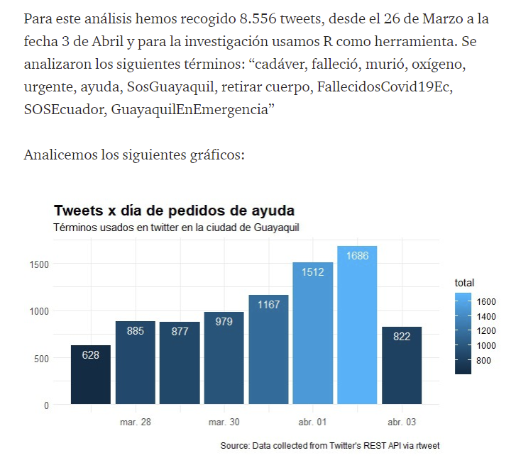
Análisis de Redes Sociales. Caso #CoronaVirus
https://www.expreso.ec/actualidad/coronavirus-guayaquil-gritado-ayuda-8-000-veces-twitter-8688.html
https://medium.com/@restevesd/guayaquil-ha-gritado-en-twitter-por-ayuda-8000-veces-c2aa3cf436b
Programa de Data Science | Guayaquil 2019

Slide 45
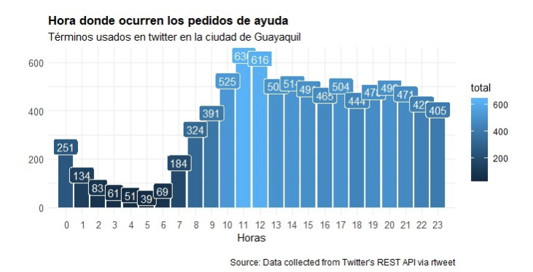
Análisis de Redes Sociales. Caso #CoronaVirus
Programa de Data Science | Guayaquil 2019

Slide 46
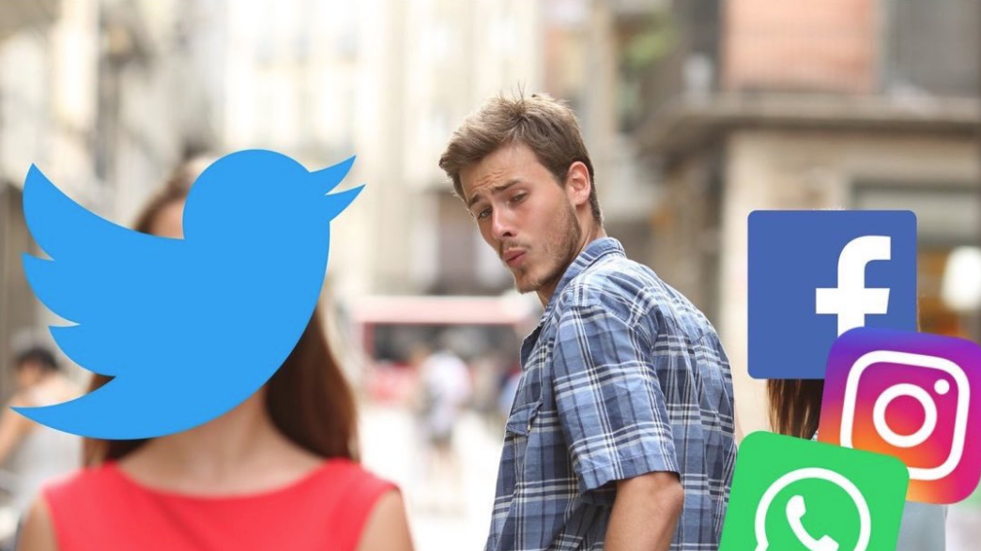

Slide 47
Conclusiones
Análisis de Redes Sociales. Caso #CoronaVirus
Este tipo de análisis me permite entre otras cosas:
Hacer Auditorías de campañas de marketing
Mi mensaje está llegando
Quienes están interactuando
Los influencers están funcionando
Para campañas de políticas
Ver los temas que están hablando los otros candidatos
Sentimiento
Temas de interés por parte del electorado ( ejemplo por ciudad )
| Guayaquil 2020

Slide 48
Conclusiones
Análisis de Redes Sociales. Caso #CoronaVirus
http://www.morethanbooks.eu/topic-modeling-introduccion/
https://es.wikipedia.org/wiki/Latent_Dirichlet_Allocation
https://github.com/restevesd/AnalisisRedes
https://medium.com/@restevesd
| Guayaquil 2020

Slide 49
Contáctanos
Análisis de Redes Sociales. Caso #CoronaVirus
Twitter: @restevesd - @eduardopalacios
Facebook: IguanaValley
| Guayaquil 2020

Slide 50
Análisis de Redes Sociales
| Guayaquil 2020 |
¡Gracias!

